Slide 1
Dirección de Capacitación para la Cultura de la Transparencia, la Protección de Datos Personales y la Rendición de Cuentas

Slide 2
Ingresa a la página del Instituto en la liga http://www.infodf.org.mx/index.php, da clic en Nuestras actividades y servicios, posteriormente da clic en Capacitación.

Slide 3
Selecciona la opción de Capacitación presencial, desliza el cursor hacia abajo y selecciona el Sistema de Capacitación CAVA INFO.

Slide 4
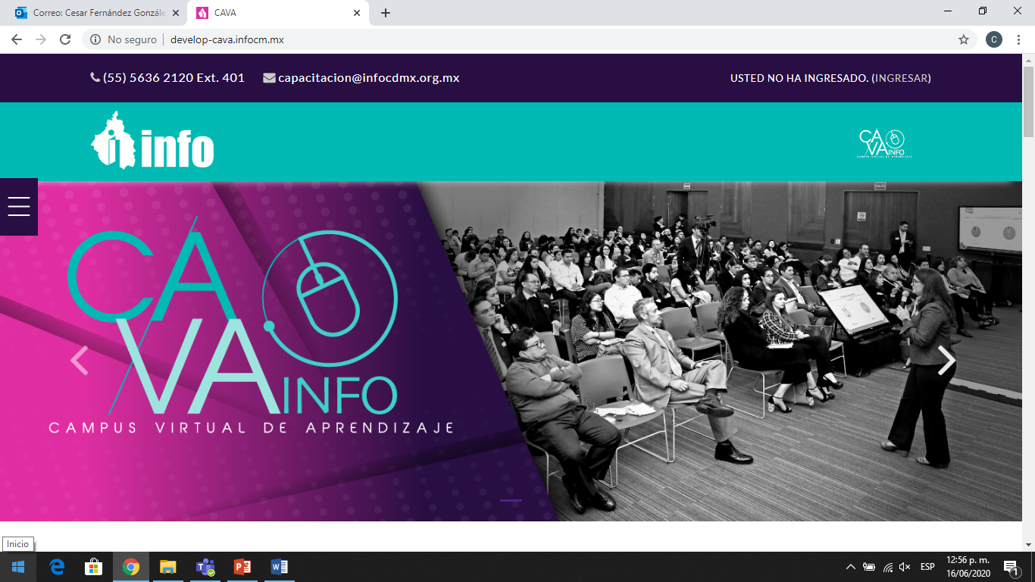
CAVA INFO…
Disponible en la liga:
https://cava.infocdmx.org.mx/
Pantalla Principal
Apartado de ingreso

Slide 5
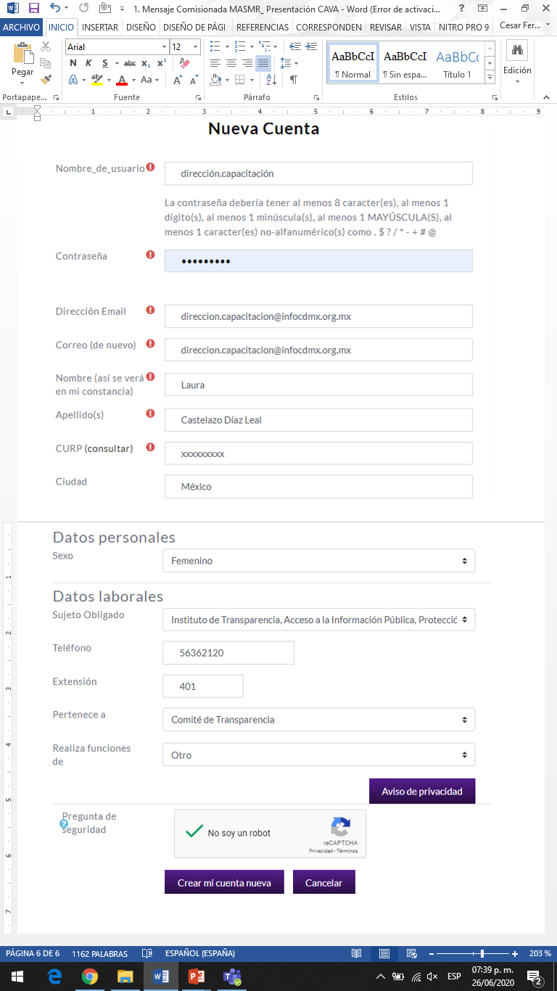
Antes de ingresar debes registrarte

Slide 6
¿Qué datos específicos se necesitan para registrarse?
Se deben llenar todos los campos del formulario en los apartados “Nueva Cuenta”, “Datos personales” y “Datos laborales” como:
Sujeto obligado.
Área a la que pertenece: CT, UT, OIC.
Funciones que realiza: responsable de archivo, oficial de datos personales, enlace de transparencia.
No olvides consultar el aviso de privacidad.
Si no cuentas con tu CURP, selecciona “consultar” para ser dirigido al portal https://www.gob.mx/curp/ donde podrás obtenerla.

Slide 7
¿Cómo saber que el registro fue exitoso?
CAVA INFO enviará un correo electrónico a la dirección registrada en el formulario. Debes verificar tu bandeja de entrada o correos no deseados.
Confirmada la cuenta de correo electrónico, presiona la opción “continuar” en CAVA INFO.

Slide 8
¿Qué hacer si no recibo correo de confirmación o tengo problemas con el registro?
Si durante el registro o una vez realizado éste tienes problemas con tu usuario y contraseña o dudas sobre el mismo, informarlo a la Dirección de Capacitación del INFO, a través del correo electrónico:
capacitacion@infocdmx.org.mx.
Nosotros nos podremos en contacto para atender tu dificultades.

Slide 9
Es momento de entrar a CAVA INFO
Captura tu “usuario y contraseña”.
Presiona el botón “Ingresar”.

Slide 10
Olvidé mi usuario y contraseña ¿es posible recuperarlos?
Si. En la pantalla de ingreso selecciona “¿Olvidó su nombre de usuario o contraseña?”
Ingresa tu nombre de usuario o el correo electrónico registrado y presiona el botón de “Buscar”.
El CAVA INFO te enviará un correo electrónico para recuperar la cuenta.

Slide 11
¿Qué pasa cuando ingreso a CAVA INFO?
Una vez que ingreses, tendrás la opción de realizar un “Tour” por la plataforma, para lo que deberás seleccionar el botón “Siguiente” hasta “Terminar tour”.
Aunque el “tour” es optativo, es importante que lo revises ya que muestra la funcionalidad de distintos apartados de CAVA INFO.

Slide 12
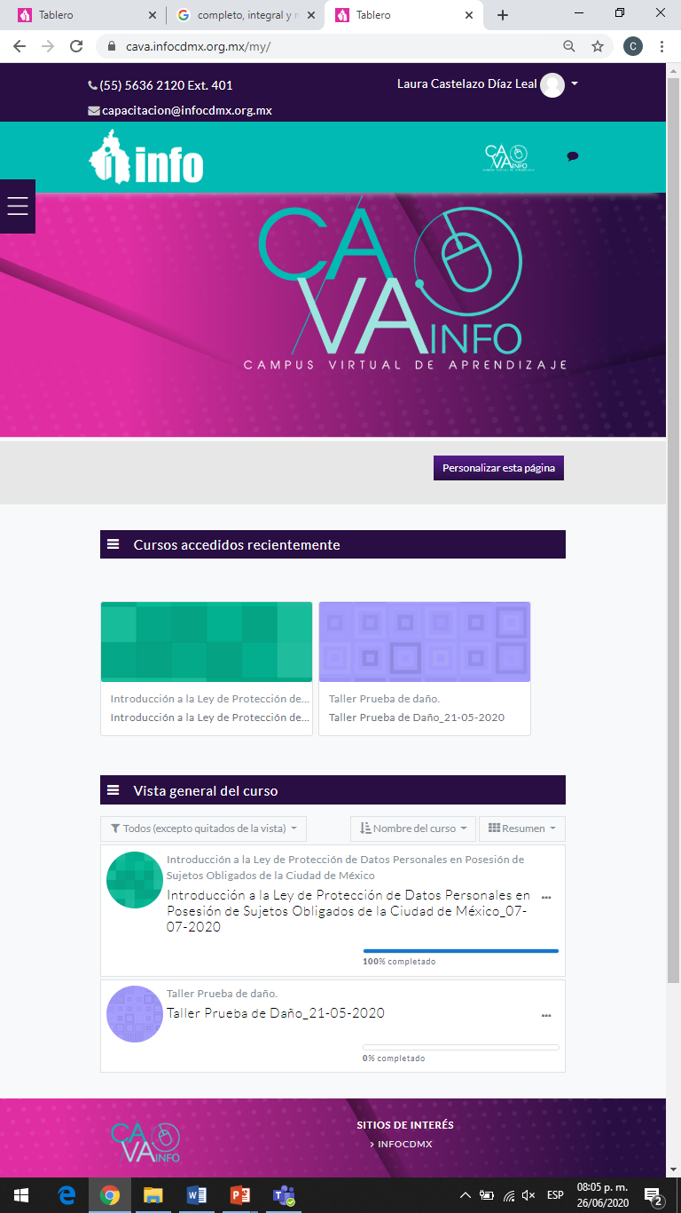
¿Qué puedes consultar en CAVA INFO?
Al ingresar al tablero del usuario observarás:
Tu nombre.
Los cursos vistos recientemente.
Los avances de cursos tomados.

Slide 13
¿Cómo buscas los cursos?
Desde el tablero del usuario debes elegir la barra de menú.
Se desplegará un catálogo de funciones.
Selecciona la “Página del sitio” y luego los “Cursos disponibles”.

Slide 14
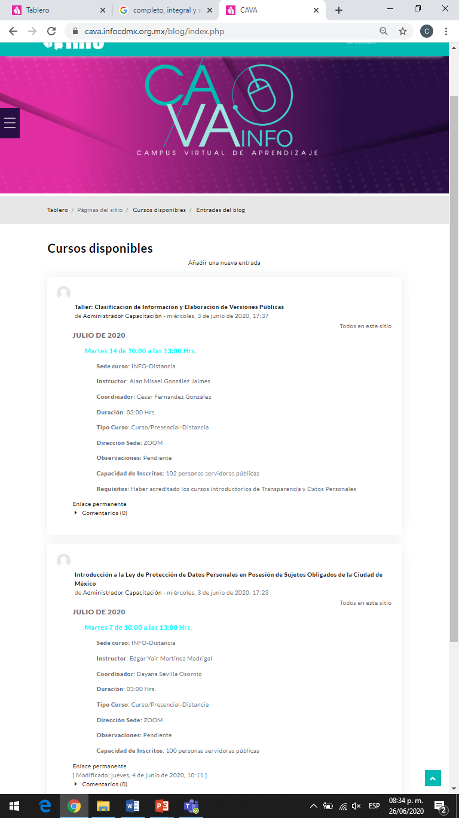
¿Cómo eliges un curso?
Se mostrará la oferta de cursos disponibles programados.
Para elegirlo, se debe presionar la liga de la fecha resaltada en azul.

Slide 15
¿Cómo te inscribes a un curso?
Seleccionado el curso, en el apartado “Auto-inscripción (Estudiante)”, debes oprimir el botón “Inscribirme”.

Slide 16
Al concluir un curso ¿cómo presentas la evaluación?
Si acudiste al curso, se habilitará el examen y la evaluación de calidad.
Selecciona el vínculo de “Examen” y podrás comenzar a responderlo.

Slide 17
¿Cuándo puedo hacer mi examen?
El examen sólo será habilitado después de que hayas asistido al curso y estará disponible por 3 días hábiles.
En caso de no haber asistido al curso, el campo de “Examen” estará restringido; por lo tanto, no podrás continuar con el proceso de evaluación.

Slide 18
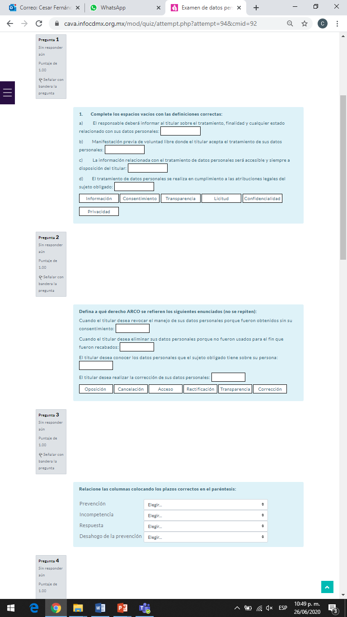
¿Cómo se desarrolla el examen?
Las preguntas se presentan en distintos formatos y debes responder todas. Al concluirlas, selecciona el apartado “Terminar el intento”.

Slide 19
¿Cómo finalizas la evaluación?
Después de contestarla, puedes verificar que las respuestas se hayan guardado y terminar este proceso con la opción “Finalizar revisión”.
Para concluir, presiona “Enviar todo y terminar”. Realizada esta acción no puedes cambiar lo que contestaste para ese intento.

Slide 20
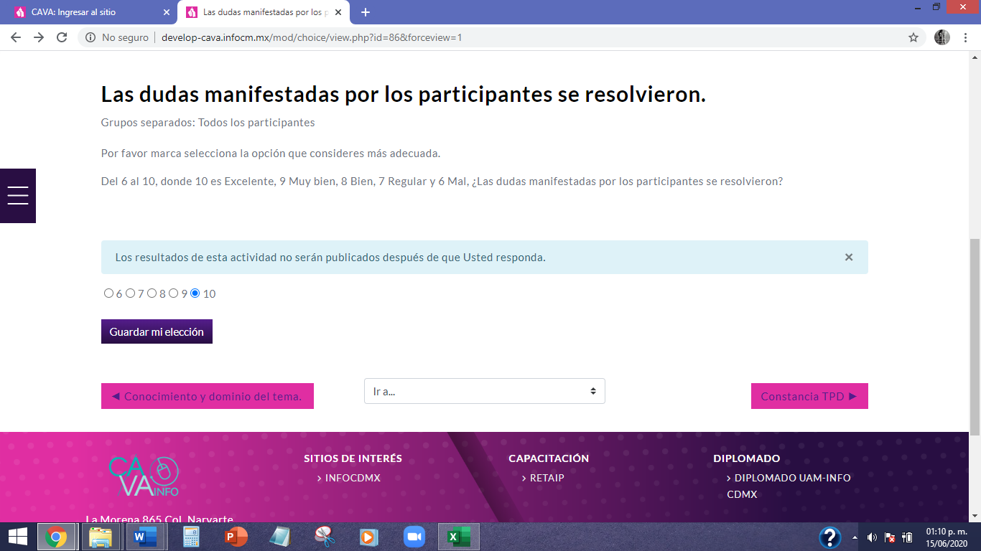
¿Cómo obtienes la constancia digital?
Para acreditar un curso debes obtener 100% de calificación.
Puedes reintentar hasta alcanzar el puntaje.
Aprobado el examen, es necesario responder la evaluación de calidad.
Cumplidos esos pasos, puedes generar la constancia digital.

Slide 21
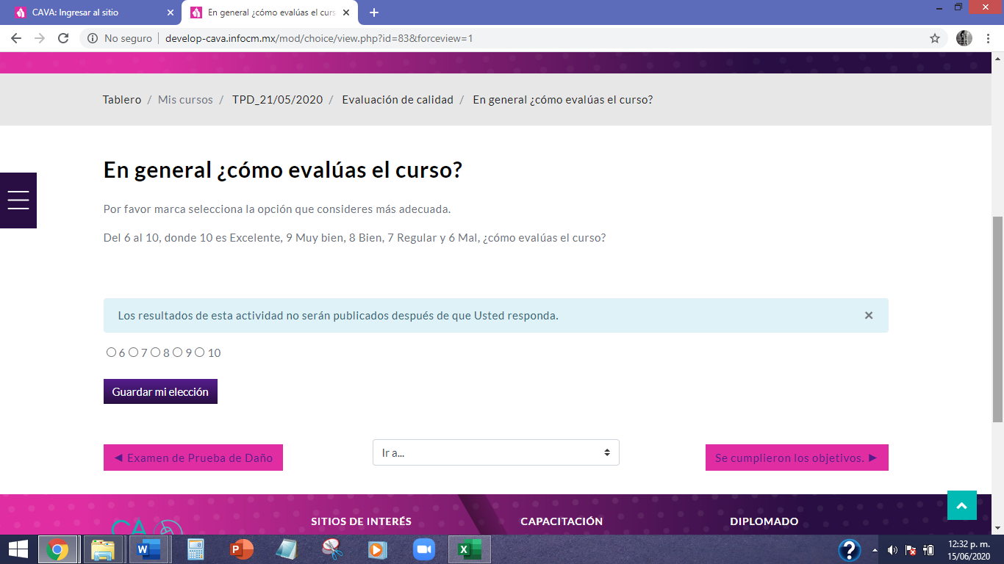
¿Es necesario contestar la Evaluación de Calidad?
Si, de lo contrario no podrás obtener la constancia del curso.
Para ello, al finalizar el examen, debes ingresar al apartado “En general ¿Cómo evalúas el curso?”, responde y dar clic en “Guardar mi elección”.
Avanza a la siguiente pregunta seleccionando el botón inferior derecho, y elige las respuestas siguiendo el mismo proceso. Debes responder las 4 preguntas de calidad, relativas a:
En general ¿Cómo evalúas el curso?
Conocimiento y dominio del tema.
Se cumplieron los objetivos.
Las dudas manifestadas por los participantes de resolvieron.

Slide 22
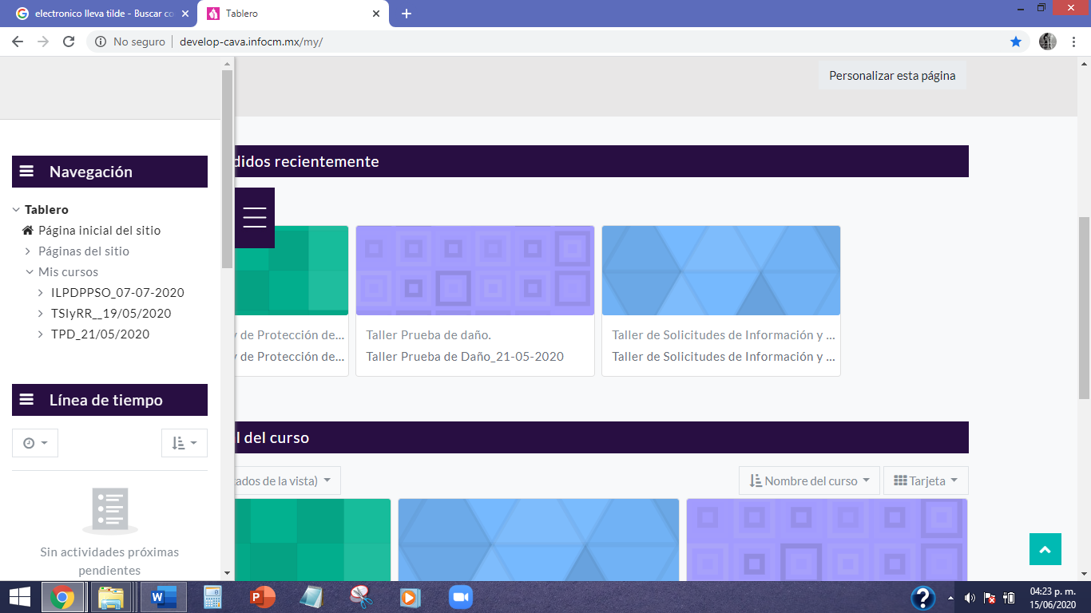
¿Puedo reimprimir mi constancia?
Si. Para ello debes desplegar el menú y en el apartado de “Mis cursos” seleccionar el curso acreditado.
Aparecerá la hoja principal del curso. Da clic en la opción de “Constancia”.

Slide 23
¿Puedo reimprimir mi constancia?
Después, da clic en el botón “Ver constancia”.
Automáticamente se descargará la constancia en formato PDF. Puedes imprimirla o guardarla.

Slide 24
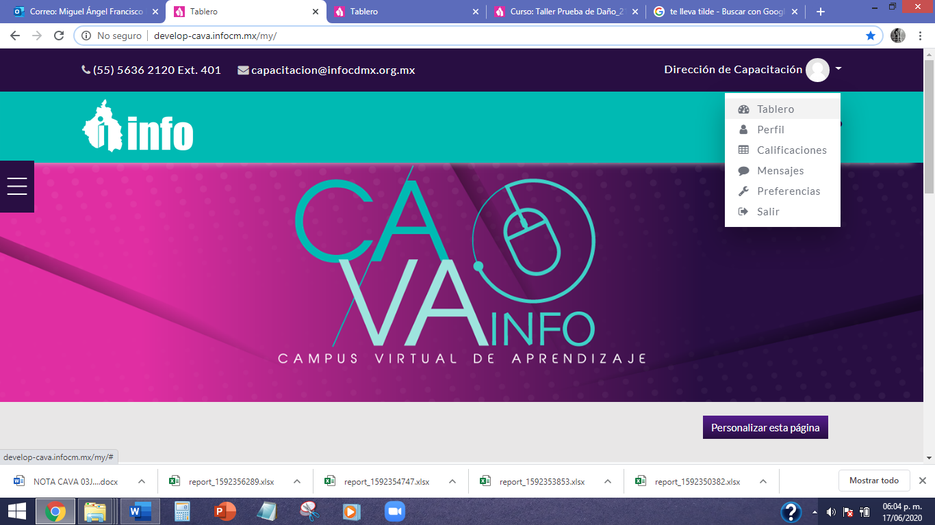
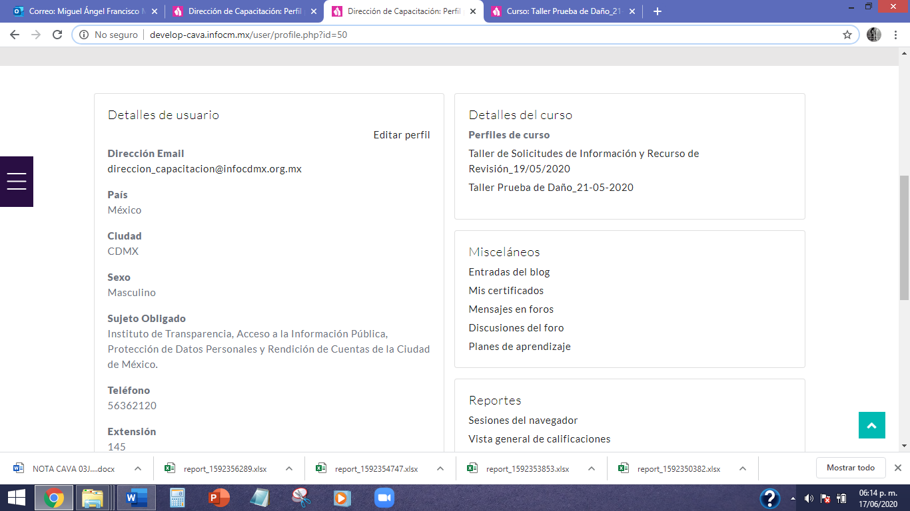
Cambié de trabajo o mis datos son erróneos ¿Puedo modificar mis datos en la plataforma?
Si, CAVA INFO te permite modificar datos de perfil.
Al ingresar a la plataforma, dirígete a la parte superior derecha de la pantalla. Da clic en tu nombre para que se despliegue un listado de opciones, selecciona “Perfil”.
Para modificar tus datos, da clic en “Editar perfil”.
Una vez modificados tus datos, da clic en actualizar información.

Slide 25
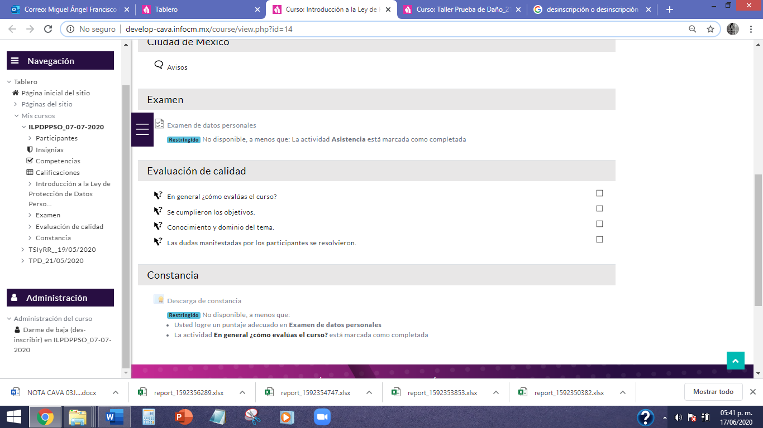
¿Qué pasa si no puedo asistir al curso en el que estoy inscrito?
La plataforma te permite des-inscribirte o darte de baja de los cursos.
Sólo tienes que desplegar el menú, ingresar al apartado “Mis cursos” y el seleccionar el curso.
Después, dirígete al apartado “Administración” en el menú, y da clic en “Darme de baja (des-inscribir)”.

Slide 26
¿Qué pasa si no puedo asistir al curso en el que estoy inscrito?
Confirma la baja del curso, seleccionando “Continuar”.
El sistema te notificará que te has des-inscrito del curso.

Slide 27
¿En qué condiciones inicia CAVA INFO?
CAVA INFO está en una etapa de arranque, donde la colaboración de las y los usuarios es fundamental para su correcto funcionamiento.
Por ello, cualquier duda o comentario sobre la plataforma
podrá ser enviado a la Dirección de Capacitación a través
del correo electrónico
capacitacion@infocdmx.org.mx
En breve, nos podremos en contacto para atender tus inquietudes.

Slide 28
“Cuando se necesita innovar,
se necesita colaboración”
Marissa Mayer, Directora ejecutiva de Yahoo!

